Slide 1
Города Золотого кольца России КОСТРОМА
Котина Евангелина,
Ученица 3 «б» класса
Средней школы №61

Slide 2
Список городов Золотого кольца России
Сергиев Посад,
Переславль-Залесский,
Ростов Великий,
Ярославль,
Кострома,
Иваново,
Суздаль,
Владимир,
Углич.

Slide 3
Кострома
Город расположен в месте слияния рек Кострома и Волга.
Первое упоминание в летописях о ней датируется началом XIII столетия (тринадцатого).
По мнению историков, Кострома появилась значительно раньше — всего несколькими годами позднее Москвы, и основана Юрием Долгоруким.

Slide 4
Памятник Юрию Долгорукому

Slide 5
Первые постройки Костромы не сохранились: молодой город был сожжён войсками хана Батыя. Очередной пожар практически уничтожил Кострому в XVIII веке, хотя остался невредимым самый большой и красивый монастырь этой земли — Свято-Троицкий Ипатьевский.
Не затронул пожар находившийся по другую сторону реки Богоявленско-Анастасиин монастырь. Осталась цела и красивейшая церковь Воскресения на Дебре.

Slide 6
Свято-Троицкий Ипатьевский монастырь

Slide 7
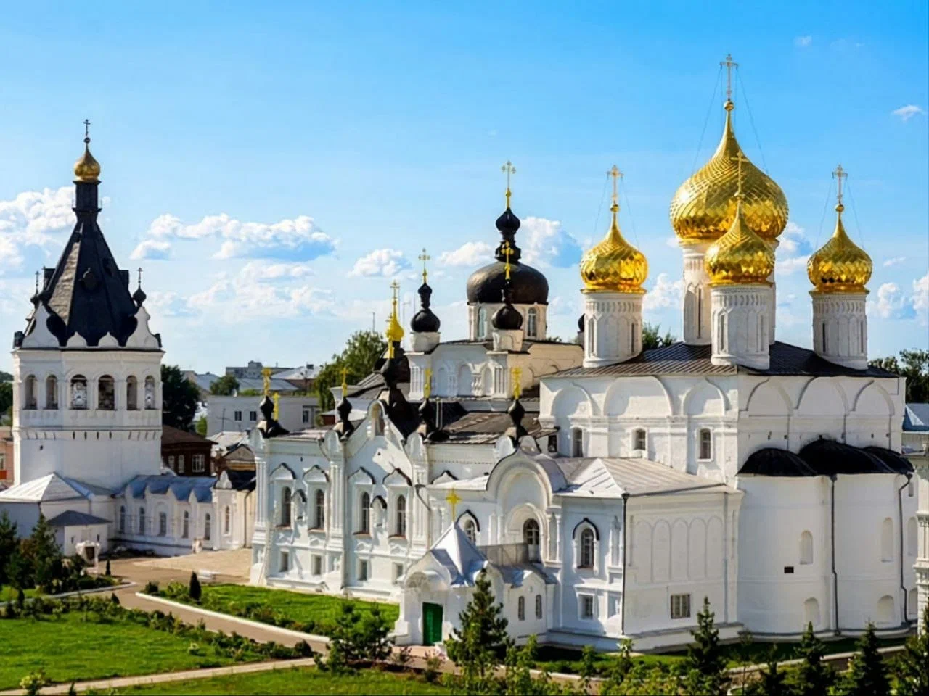
Богоявленско-Анастасиин монастырь

Slide 8
церковь Воскресения Христова на Дебре

Slide 9
С Костромой связана и легендарная история об Иване Сусанине. В период Смутного времени крестьянин из села Домнино сохранил жизнь царю Михаилу Романову, заведя врагов в непроходимые лесные чащи. С Костромой напрямую связана жизнь и судьба царского дома.
Также известно, что Кострома — родина знаменитой Снегурочки, внучки Деда Мороза.

Slide 10
Памятник Ивану Сусанину

Slide 11
Памятник Снегурочке

Slide 12
В XVIII столетии императрица Екатерина II предложила план веерной застройки Костромы. Центром стала Екатеринославская (позднее — Сусанинская) площадь, от которой лучами расходились улицы и переулки. С тех времён в Костроме стали возводиться каменные сооружения. Многие из них сегодня признаны уникальными памятниками культуры:

Slide 13
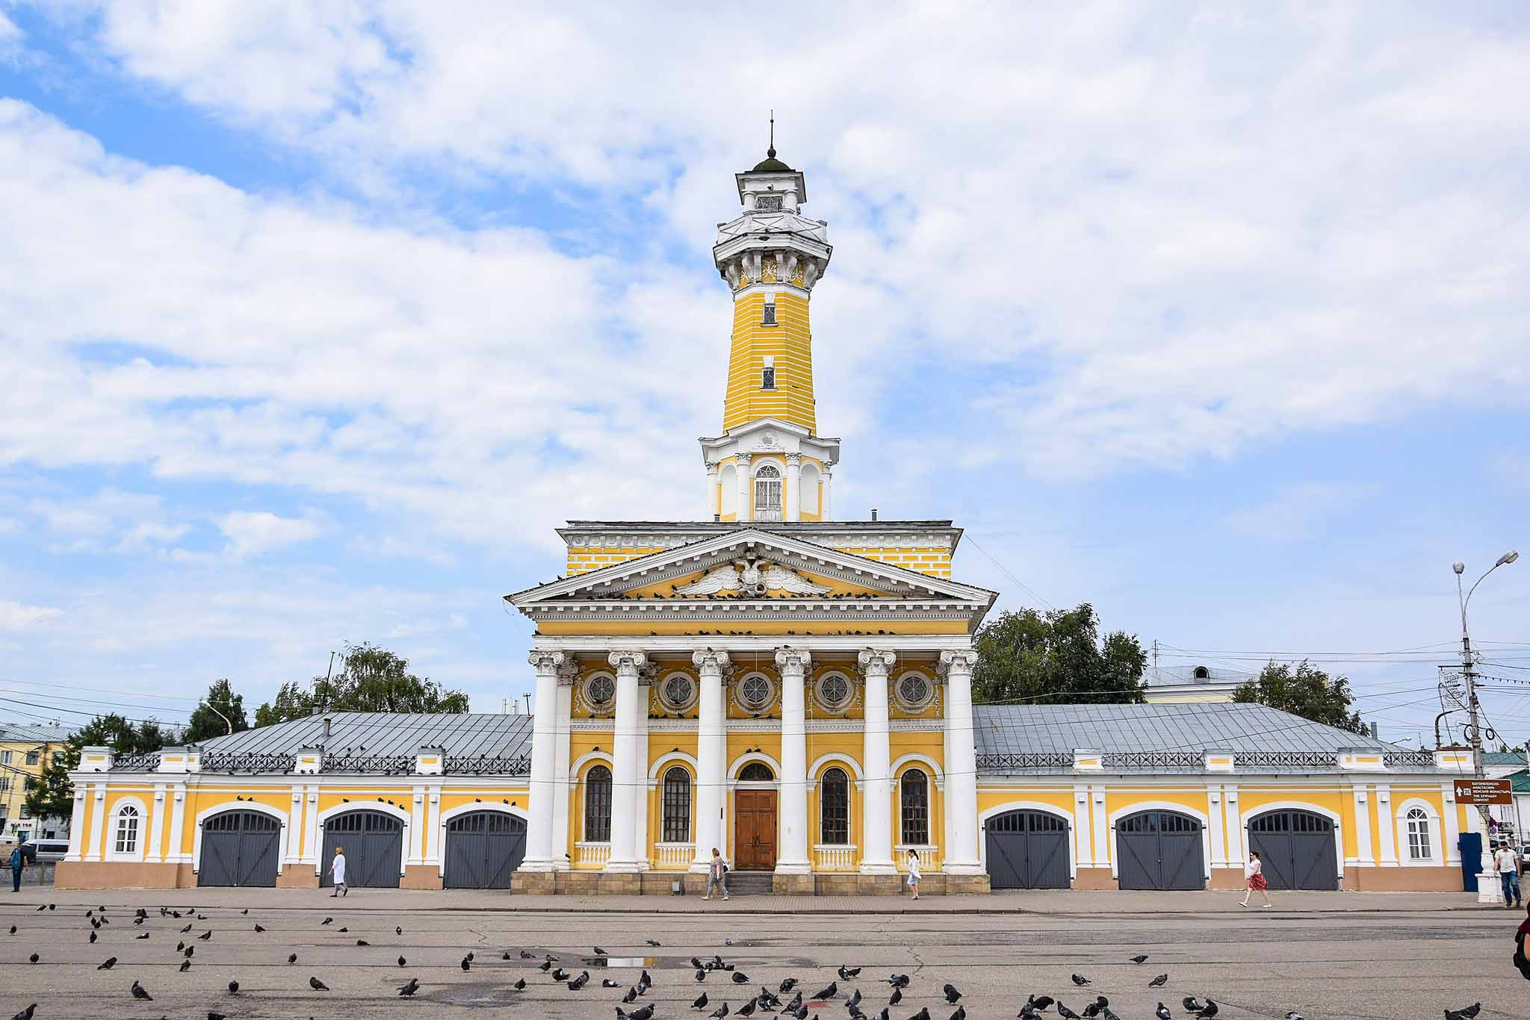
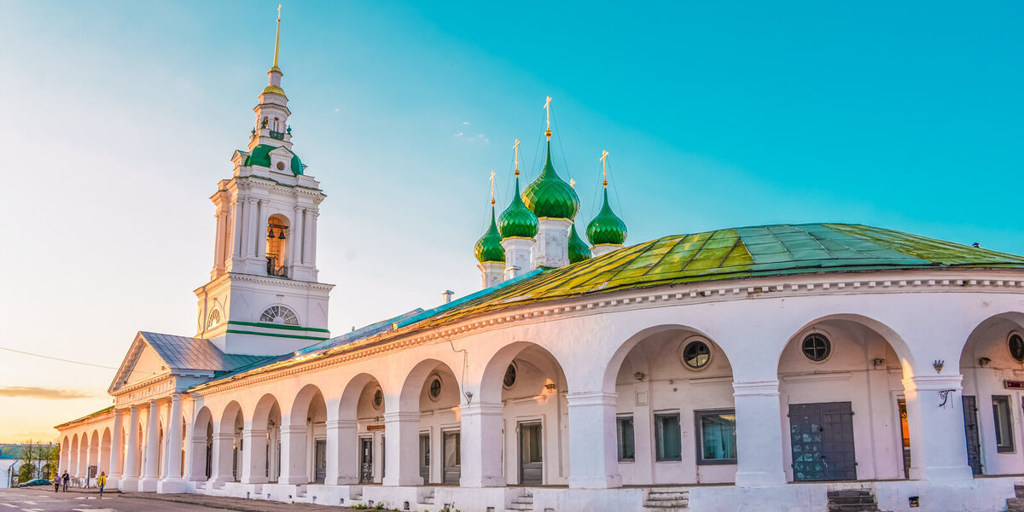
Пожарная каланча
Торговые ряды

Slide 14
Музей деревянного зодчества

Slide 15
Спасибо за внимание!

